Slide 1
Door Tracked Augmented Reality
David Kron & Mato Ilic

Slide 2
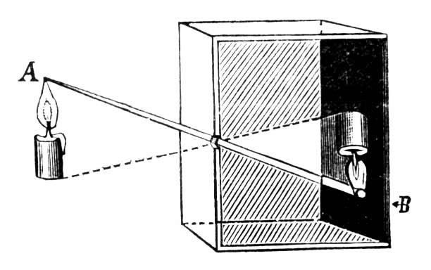
Kalibrierung

Slide 3
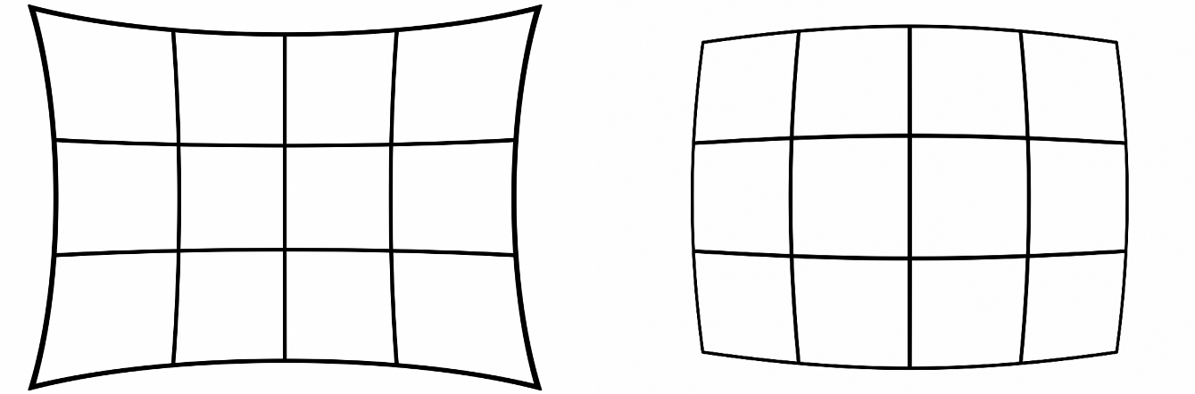
Kalibrierung

Slide 4

Kalibrierung

Slide 5

Kalibrierung

Slide 6
Kalibrierung
Parameter | Typ | Funktion
R_{X} | extrinsisch | Rotation um die x-Achse
R_{Y} | extrinsisch | Rotation um die y-Achse
R_{Z} | extrinsisch | Rotation um die z-Achse
T_{X} | extrinsisch | Translation in x-Richtung
T_{Y} | extrinsisch | Translation in y-Richtung
T_{Z} | extrinsisch | Translation in z-Richtung
f | intrinsisch | Effektive Brennweite
C_{X} | intrinsisch | x-Wert des Bildhauptpunktes
C_{Y} | intrinsisch | y-Wert des Bildhauptpunktes
s_{X} | intrinsisch | Skalierungsfaktor
k | intrinsisch | Radialer Linsenfehlerkoeffizient

Slide 7
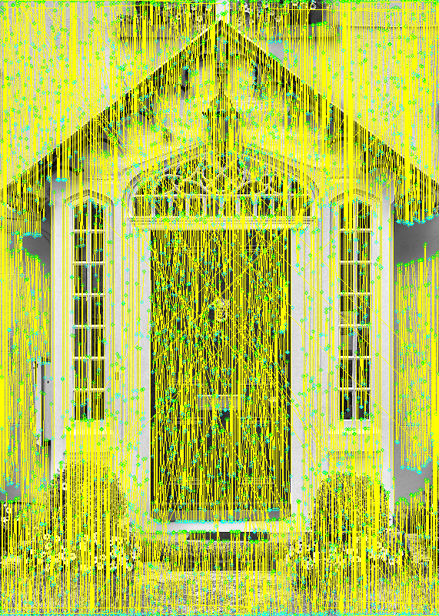
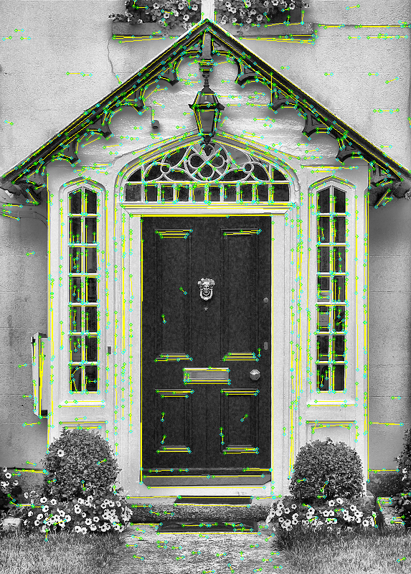
Line Segment Detection

Slide 8
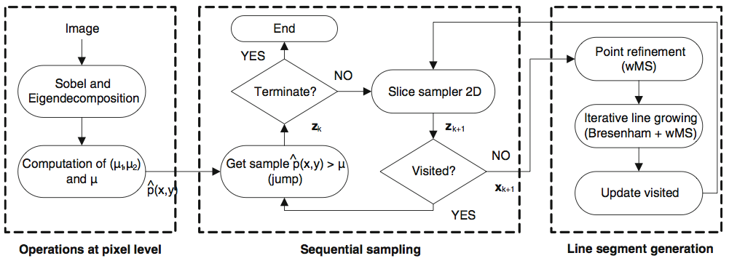
LSWMS

Slide 9
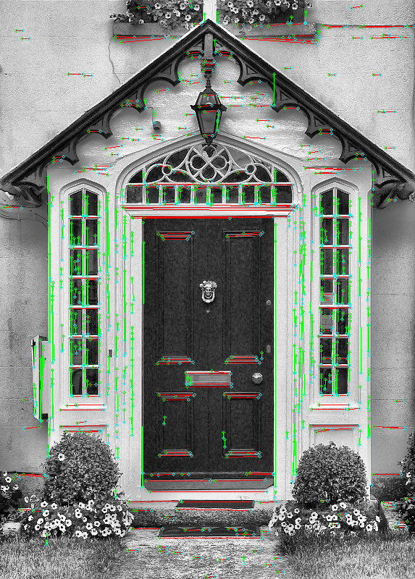
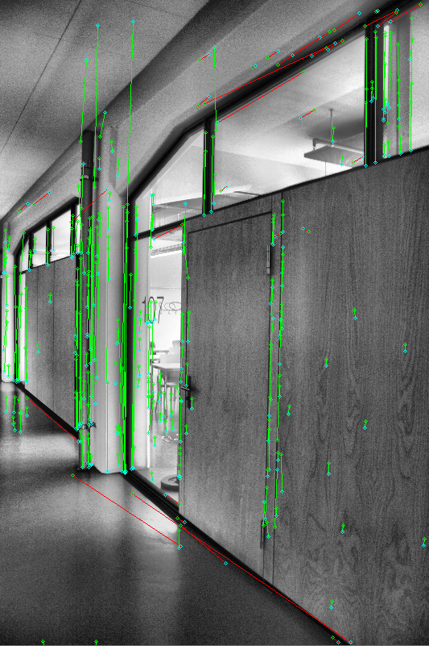
Door Detection

Slide 10
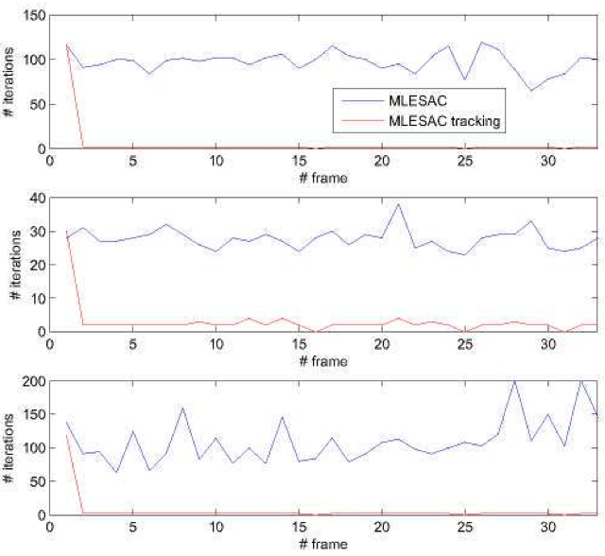
MSAC

Slide 11
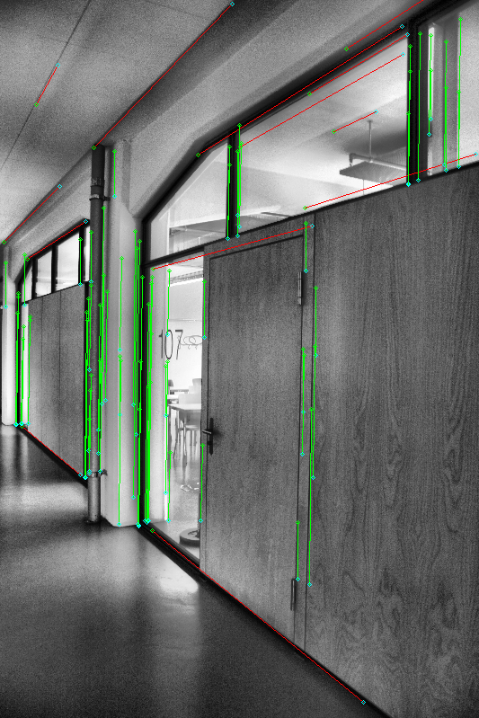

Door Detection

Slide 12
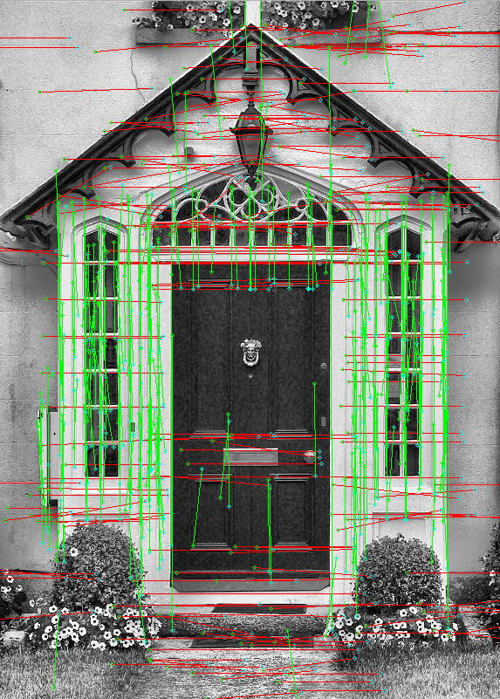
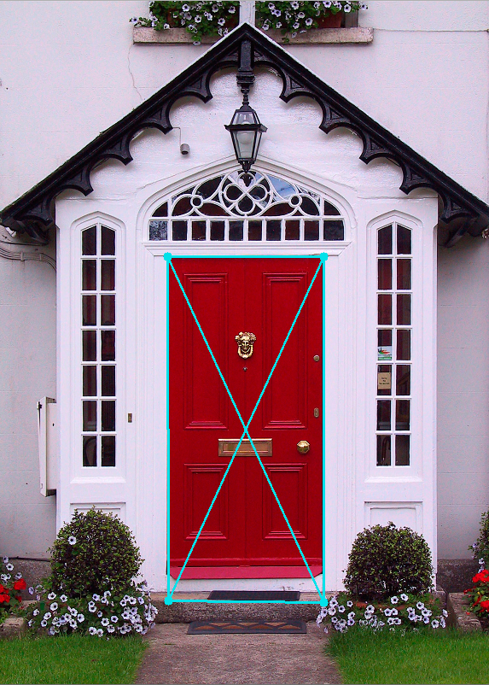
Door Detection

Slide 13
Ende!
?
Vielen Dank fürs zuhören

